Slide 1
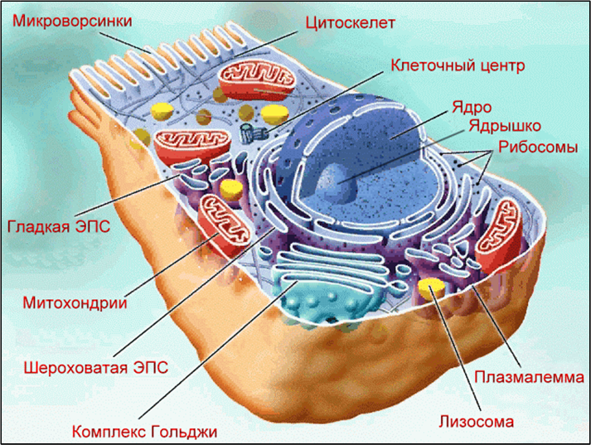
ХИМИЧЕСКИЙ СОСТАВ КЛЕТОК
Notes:
1

Slide 2
НЕОРГАНИЧЕСКИЕ
ВЕЩЕСТВА
КЛЕТКИ
ВОДА
МИНЕРАЛЬНЫЕ
СОЛИ
Notes:
2

Slide 3
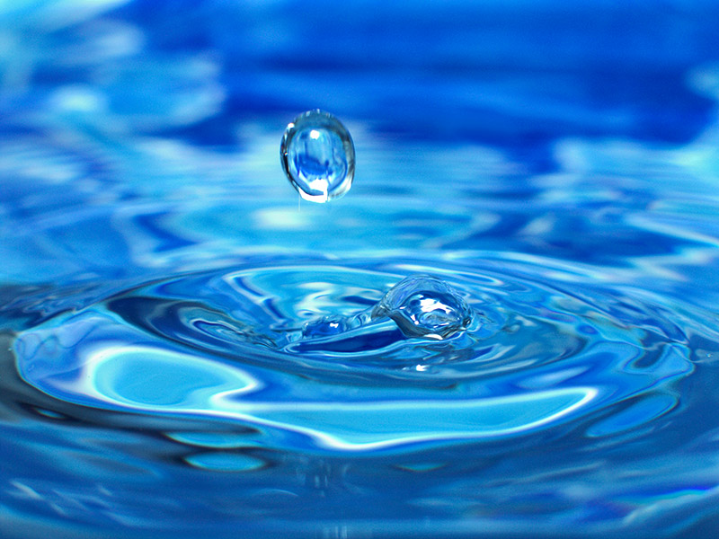
ВОДА
Самое распространенное в живых организмах соединение.
В молодом организме – 80 % от массы тела.
В клетках старого организма – 60 %.
В головном мозге – 85 %.
В клетках эмали зубов – 10-15 %.
Notes:
3

Slide 4
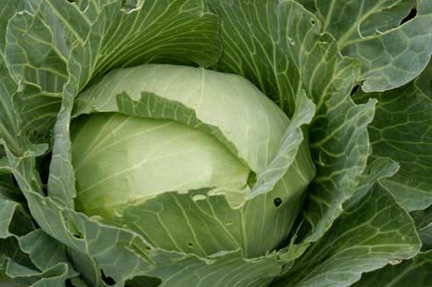
НАЛИЧИЕ ВОДЫ
Notes:
4

Slide 5
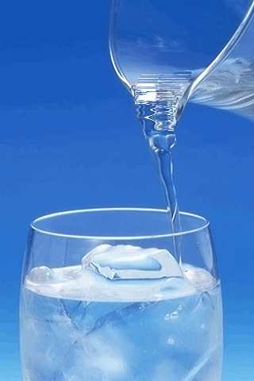
ВОДА
Участвует в обмене веществ
Входит в состав цитоплазмы
Составляет основу клеточного сока
Придает упругость клетке
Определяет форму клетки
Notes:
5

Slide 6
МИНЕРАЛЬНЫЕ СОЛИ
Необходимы для обмена веществ между клеткой и средой
Входят в состав межклеточного вещества
Notes:
6

Slide 7
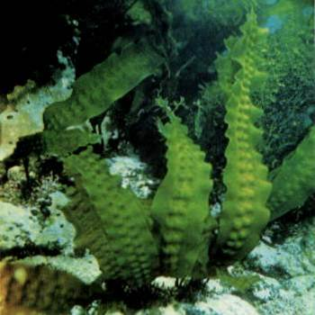
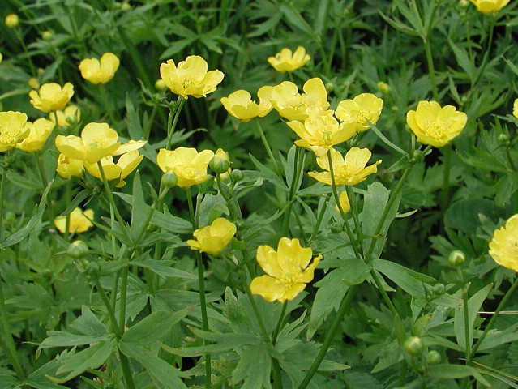
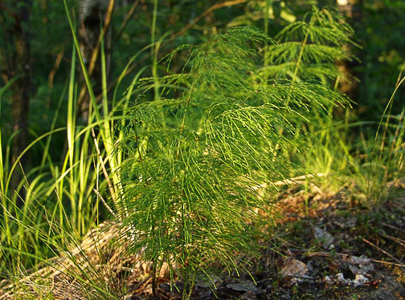
Notes:
7

Slide 8
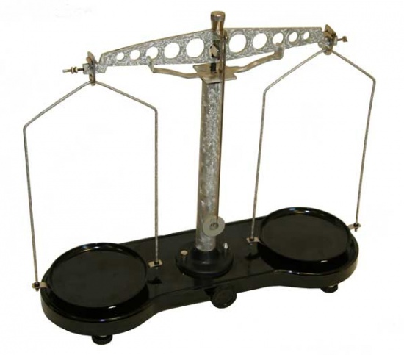
?
?
НЕОРГАНИЧЕСКИЕ
ВЕЩЕСТВА
ОРГАНИЧЕСКИЕ
ВЕЩЕСТВА
Notes:
8

Slide 9
ОРГАНИЧЕСКИЕ
ВЕЩЕСТВА
УГЛЕВОДЫ
БЕЛКИ
ЖИРЫ
НУКЛЕИНОВЫЕ
КИСЛОТЫ
Notes:
9

Slide 10
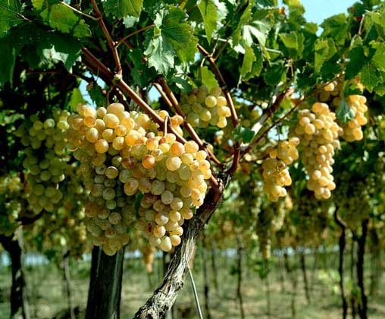
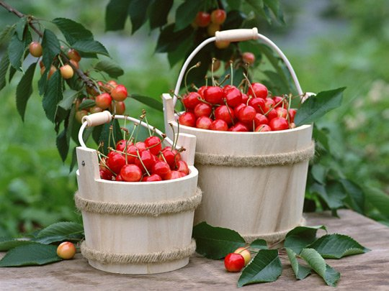
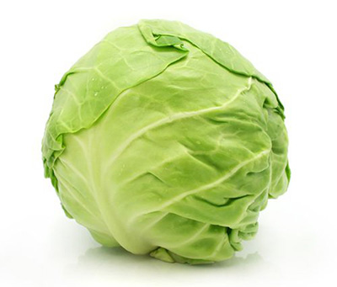
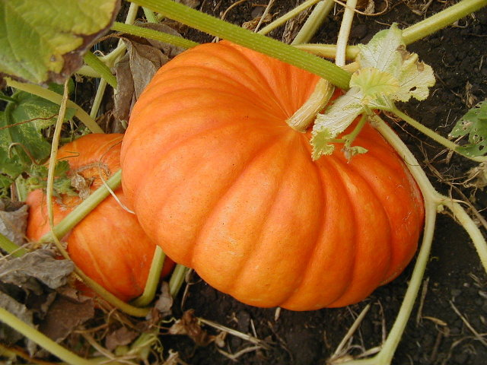
УГЛЕВОДЫ
Notes:
10

Slide 11
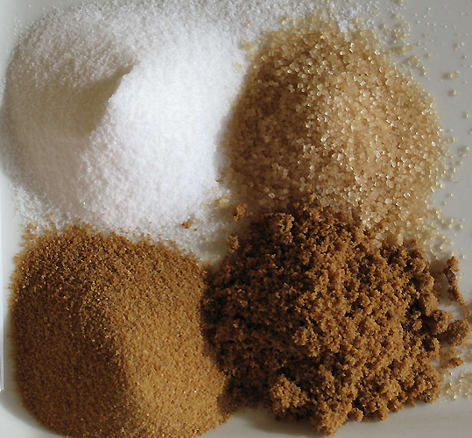
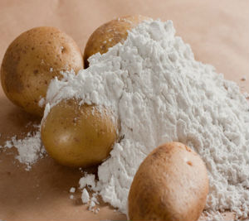
УГЛЕВОДЫ
Крахмал и сахар являются основными запасными веществами в клетке.
Углеводы входят в состав оболочек клеток.
В результате расщепления углеводов клетки получают энергию.
Notes:
11

Slide 12
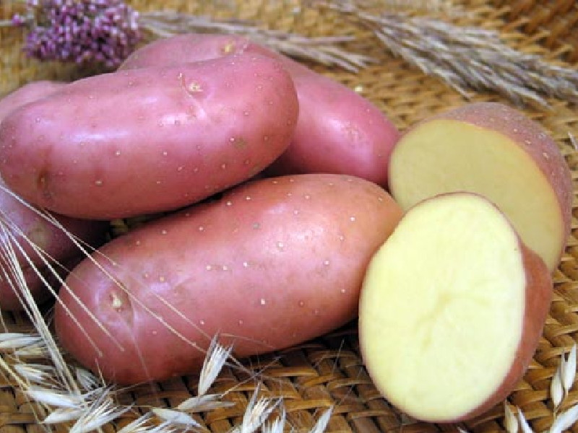
ОПРЕДЕЛЕНИЕ КРАХМАЛА
На клубень картофеля капните йод.
Что наблюдаете?
Notes:
12

Slide 13
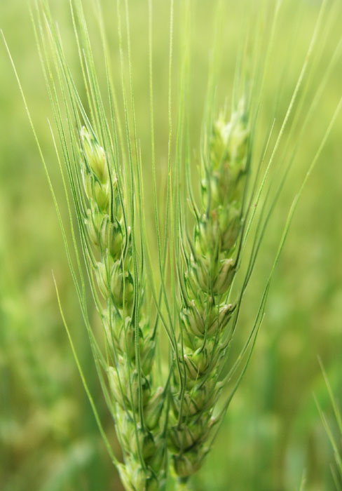
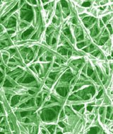
Кроме крахмала и сахара в состав клеток растений входит целлюлоза и клетчатка
Notes:
13

Slide 14
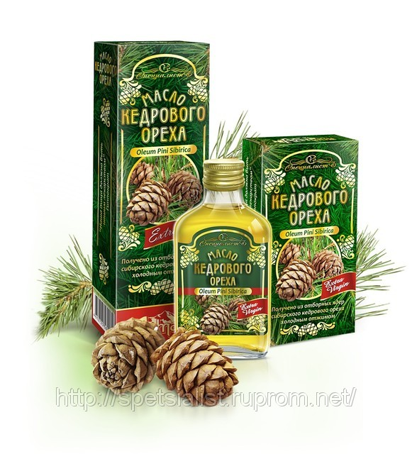
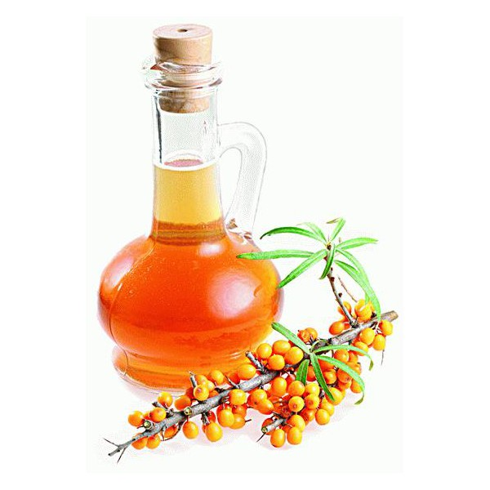
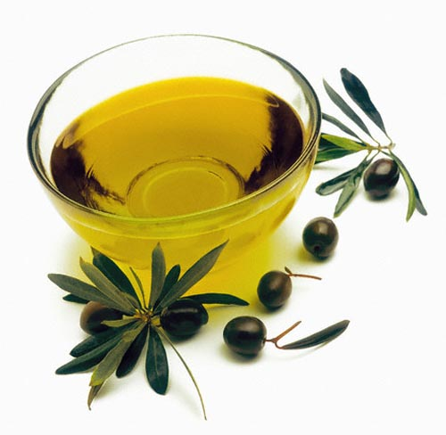
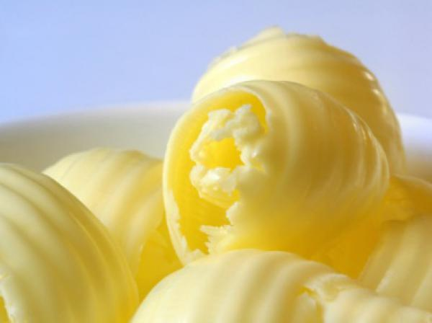
ЖИРЫ
Notes:
14

Slide 15
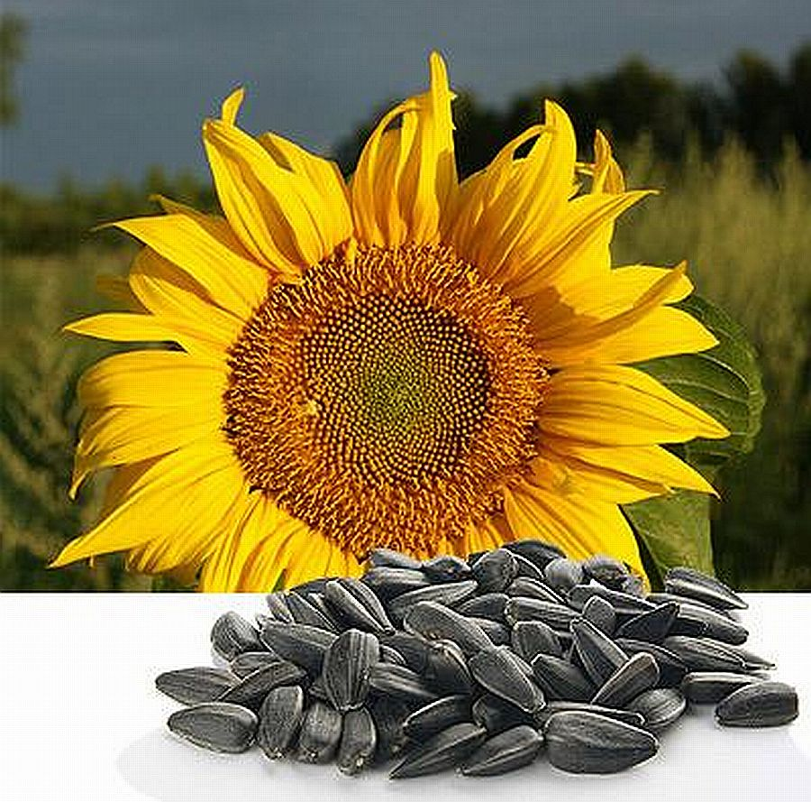
ОПРЕДЕЛЕНИЕ ЖИРА
Возьмите салфетку.
Между листочками положите несколько семечек подсолнечника.
Обратной стороной карандаша раздавите семена.
Что наблюдаете?
Notes:
15

Slide 16
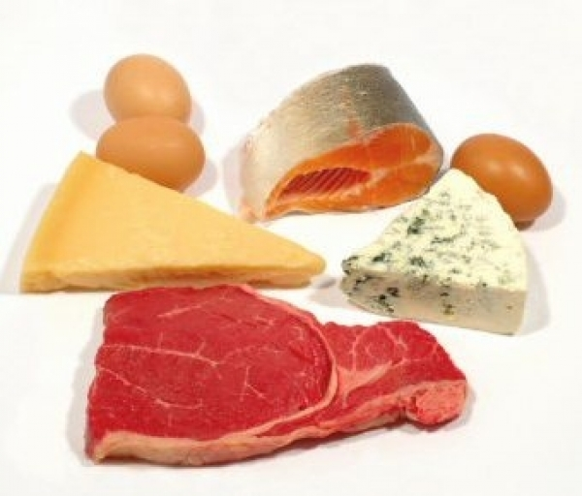
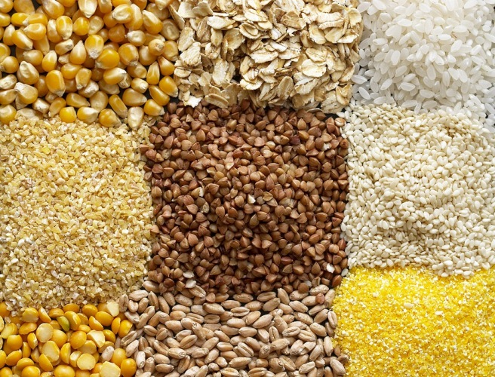
БЕЛОК
Белки входят в состав разнообразных клеточных структур, регулируют процессы жизнедеятельности и могут запасаться в клетках.
Notes:
16

Slide 17
ОПРЕДЕЛЕНИЕ БЕЛКА
Notes:
17

Slide 18
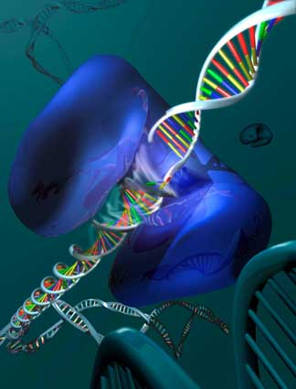
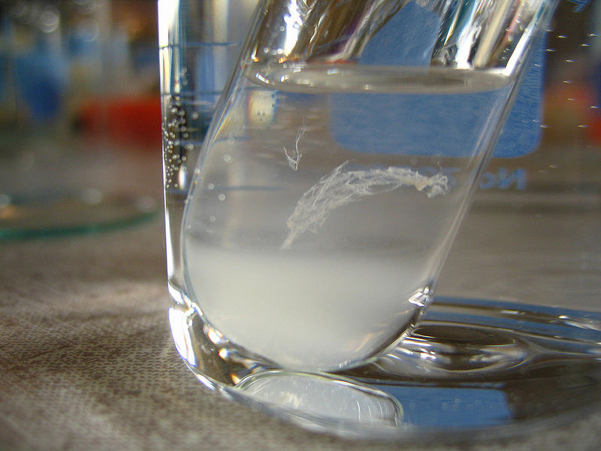
НУКЛЕИНОВЫЕ КИСЛОТЫ
Ведущая роль в сохранении наследственной информации и передаче ее потомкам.
Notes:
18

Slide 19
В состав семян входят органические и неорганические вещества.
К органическим веществам клетки относятся белки, жиры, углеводы и нуклеиновые кислоты.
Неорганические вещества клетки – это вода и минеральные соли.
В присутствии йода крахмал синеет.
Много крахмала в картофеле, пшенице, кукурузе.
Много белка в моркови, петрушке, шпинате, капусте.
Масличными культурами являются подсолнечник, лен, кунжут.
Notes:
19

